Slide 1
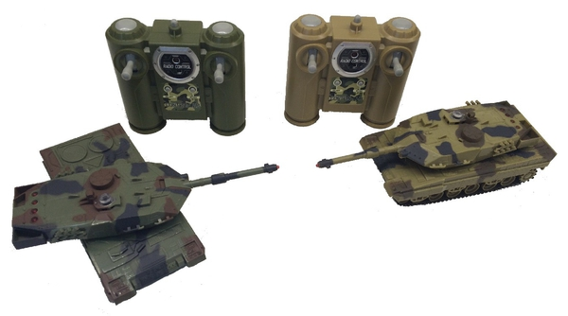
Танковий бій р/у 1:48 HuanQi 552 Leopard 2

Slide 2
Зміст
1. | Ключові особливості товарної групи | Стор. 2-5
2. | Оновлення модельного ряду | Стор. 6-7
3. | Асортимент: порівняння моделей за ключовими критеріями | Стор. 8-9

Slide 3
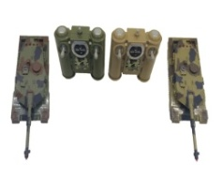
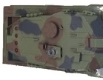
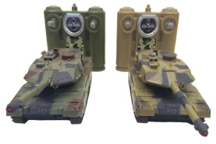
Ключові відмінні риси товарної лінійки
Два танка
у комплекті
- Наявність двох радіокерованих танків у комплекті - Таким чином, при придбанні одного комплекту Ви маєте дві іграшки та можете догодити двом дітям одночасно
фото
Інфрачервона
пушка
- Інфрачервоні пушки та датчики для ведення бою
- Можно влаштовувати бої між танками, не гублячи пульки та без небезпеки травмувати танкістов під час бою
фото
- Танки оздоблені індикацією попадання – «життів» та лазерним прицілом - Можно не рахувати попадання, це робить танк. Наявність «життів» робить гру захопливою та цікавою
Індикація
попадання
фото
Управління
2,4 ГГц
- Танки працюють на перешкодостійкій частоті 2,4 ГГЦ - Це дає можливість управляти танками на віддаленій відстані. Можно керувати декількома танкам одночасно (до 10) не хвилючись, що частоти перетнуться
фото

Slide 4
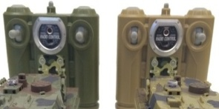
Ключові відмінні риси товарної лінійки
Дискретне
керування
-У танків просте дискретне керування, тобто швидкість завжди однаковая, близько 3 км/год - Що надає можливість дитині безпечно керувати танком
фото
Вбудований
аккумулятор
Li-Pol
- Наявність вбудованого Li-Pol акумулятора -Немає необхідності в окремому придбанні батарейок або акумулятора - Швидка зарядка
фото
Гусеничный
привід
- Танковий бій оздоблений повноцінним гусеничним приводом.
- Який дозволяє разгортатися на місці, як справжній танк, їздити по бездоріжжю, долати перешкоди та розвивати досить високу швидкість
фото
Звукові
ефекти
- Рух танків, оберти веж та постріли супроводжуються звуковими эфектами - Модель выглядає ще більш реалістичною, по звуках танка – завжди зможете визначити, чи попав суперник у Ваш танк
фото

Slide 5
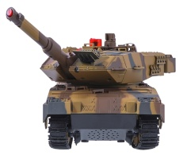
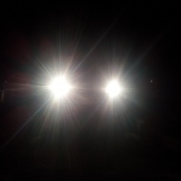
Ключові відмінні риси товарної лінійки
Повороти
башти
- Танки оснащені реалістичною моторикою веж, що повертаються і піднімаються - Для більш точного прицільного вогню
- HuanQi 552, HuanQi 555, HuanQi 558
фото
Фари, які
світяться
- Фари та інфрачервоний датчик
Забезпечують можливістю грати танками при вимкненому світлі. - HuanQi 552, HuanQi 555, HuanQi 558
фото

Slide 6
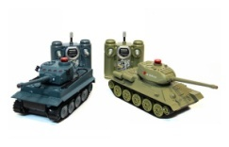
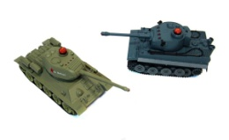
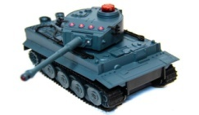
Оновлення модельного ряду
Удосконалення існуючого модельного ряду
Було
Стало
Переваги
вдосконалені моделі/серія моделей
*Фото Танковий бій р/у 1:48 HuanQi 552 Leopard 2 | *Фото Танковий бій р/у 1:48 HuanQi 1:32 HuanQi 555 Tiger vs Т-34 | У комплекті тепер 2 найвідоміших танків другої світової війни. В наборі идуть танк Т-34 (СССР), танк Tiger (Германия) ………………………………………………..…………………….
*Фото (опис) Танковий бій р/у 1:48 HuanQi 552 Leopard 2 | *Фото (о Танковий бій р/у 1:48 HuanQi 1:32 HuanQi 555 Tiger vs Т-34 | Танки у збільшеному масштабі ……………………………………………………………………….
*Фото Танковий бій р/у 1:48 HuanQi 552 Leopard 2 | *Фото Танковий бій р/у 1:48 HuanQi 1:32 HuanQi 555 Tiger vs Т-34 | Покращена деталізація танків ……………………………………………………………………….
HQ-555
HQ-555
HQ-555

Slide 7
Оновлення модельного ряду
Новинки в модельному ряду
HQ-555
Збільшений розмір, висока деталізація, в комплекті 2 різних танки, NiCd акумулятор
Завдяки збільшеному розміру та більш високій деталізації танки виглядають дуже реалістично
2 різні танки дають змогу реально поринути у минуле, часи Другої Світової війни
NiCd аккумулятор більш безпечний, ніж Li-Pol, що немало важливо при експлуатації дітями
фото

Slide 8
Асортимент: порівняння моделей
Критерій вибору | HuanQi 552 | HuanQi 555 | HuanQi 558
Тип | іграшка | іграшка | іграшка
Час роботи | 20-25 хв | 15-20 хв | 15 -25 хв
Радіус дії | 10-15 м | 10-15 м | 15-30 м
Максимальна швидкість | 3-5 км | 9 км | 3-5 км
Рекомендований вік | 8+ | 8+ | 8+
Час зарядки | 45-60 хв | 120 хв | 120 хв
Управління | 2,4 ГГЦ | 2,4 ГГЦ | 2,4 ГГЦ

Slide 9
Асортимент: порівняння моделей
Критерій вибору | HuanQi 552 | HuanQi 555 | HuanQi 558
Инфрачервоні пушки та датчики для бою | так | так | так
Індикація кількості влучень | так | так | так
Звукове оформлення | так | так | так
Гусеничний привід | так | так | так
Матеріал корпусу | пластик нетокс, метал | пластик нетокс, метал | пластик нетокс, метал
Знімний акумулятор | ні | да | ні
Тип управління | дискретне | дискретне | дискретне

